Slide 1

  W
  E
  L
  C
  O
  M
  E
  T
  O
  M
  Y
  S
  S
  N
  L
  E
  O

Slide 2

  মো. জিয়াউল ইসলাম চৌধুরী
  সিনিয়র শিক্ষক গণিত,
  হালিশহর ক্যান্টনমেন্ট পাবলিক স্কুল এন্ড কলেজ
   জেলা মাষ্টার ট্রেইনার, গণিত,
  কারিকুলাম-2022, অষ্টম ও নবম শ্রেণি
   উপজেলা মাষ্টার ট্রেইনার, গণিত,
  কারিকুলাম-2022, সপ্তম ও ষষ্ঠ শ্রেণি
   কারিকুলাম ও সৃজনশীল গণিত মাষ্টার ট্রেইনার,
  কারিকুলাম-2012
   শ্রেষ্ঠ শ্রেণি শিক্ষক, জাতীয় শিক্ষা সপ্তাহ-2023,
  পাহাড়তলী থানা , চট্টগ্রাম।

Slide 3

  পূর্ব ধারণা যাচাই:
  নিচের ছবিগুলো দেখি ও প্রশ্নের উত্তর প্রদান করি:
  পতাকাটি ভূমি থেকে কত উপরে অবস্থিত / প্লাগ স্টান্ডটির উচ্চতা নির্ণয় করা সম্ভব ?

Slide 4

  পূর্ব ধারণা যাচাই:
  নিচের ছবিগুলো দেখি ও প্রশ্নের উত্তর প্রদান করি:
  নদীর অপর তীরে দাড়িয়ে গাছটির উচ্চতা বের করা যাবে ?

Slide 5
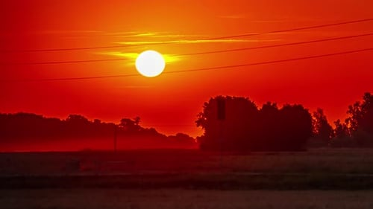
  পূর্ব ধারণা যাচাই:
  নিচের ছবিগুলো দেখি ও প্রশ্নের উত্তর প্রদান করি:
  সূর্য পৃথিবী থেকে কত দূরে নির্ণয় করা সম্ভব ? কীভাবে ?

Slide 6
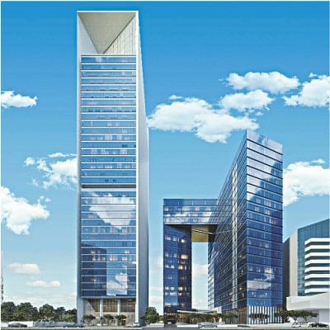
  পূর্ব ধারণা যাচাই:
  নিচের ছবিগুলো দেখি ও প্রশ্নের উত্তর প্রদান করি:
  ভবনটির উপরে না উঠে ভিবনটির উচ্চতা নির্ণয় করা যাবে কি ?

Slide 7

  আমাদের
  আজকের
  পাঠ:
  বিষয়: গণিত
  শ্রেণি: নবম
  অধ্যায়: 9, অনুশীলনী: 9.1
  অধ্যায়ের নাম: ত্রিকোণমিতিক অনুপাত
  আজকের আলোচনা:
   ত্রিকোণমিতির নামকরণ:
   সমকোণী ত্রিভুজের বাহু ও কোণের নামকরণ:
   সুক্ষ্ণকোণের ত্রিকোনমিতিক অনুপাত:
   ত্রিকোনমিতিক অভেদাবলী:

Slide 8

  আজকের আলোচনা শেষে শিক্ষার্থীরা:
সুক্ষ্ণকোণের ত্রিকোনমিতিক অনুপাত বর্ণনা করতে পারবে,
সুক্ষ্ণকোণের ত্রিকোনমিতিক অনুপাতগুলোর সম্পর্ক নির্ণয় করতে পারবে এবং
অনুপাতগুলোর ধ্রবতা যাচাই করে প্রমাণ ও সমস্যা সমাধান নির্ণয় করতে পারবে।

Slide 9
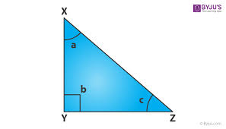
  1। ত্রিকোণমিতির নামকরণ:
  ত্রিকোণমিতি গণিতের একটি বিশেষ শাখা যাতে সমকোণী ত্রিভুজের বাহু ও কোণের মধ্যে সর্ম্পর্ক বিষয়ে পাঠদান করা হয়।
Trigonometry
Tri-3
Metron-পরিমাপ
Gon-বাহু/ধার
  1. What is the trigonometric ration of an acute angle?

Slide 10
  2। সমকোণী ত্রিভুজের বাহু ও কোণের নামকরণ:
  1. What is t he trig
  ration of an acute angle?
অভিভুজ/ hypotenuse
লম্ব-Perpendicular
ভূমি/Base

Slide 11
  2। সমকোণী ত্রিভুজের বাহু ও কোণের নামকরণ:
  1. What is t he trig
  ration of an acute angle?
অভিভুজ
অভিভুজ
লম্ব/বিপরীত বাহু
সন্নিহিত বাহু/ ভূমি
সন্নিহিত বাহু/ ভূমি
লম্ব/বিপরীত বাহু
  ত্রিকোণমিতিতে আলোচিত সুক্ষ্ণকোণের বিপরীত বাহুকে লম্ব বা বিপরীত বাহু বলে।
?
3
4

Slide 12
   একক কাজ:
?
5
?
3
4
3
?
10
5
?
13
8

Slide 13

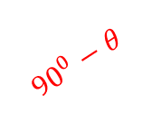

  2। সমকোণী ত্রিভুজের কোণের নামকরণ:
P
p
$${90}^{0}−θ$$
m
$$θ$$
O
q
M
  ত্রিভুজের শীর্ষবিন্দুগুলো বড় হাতের অক্ষরে, বাহুগুলো ছোট হাতের অক্ষরে প্রকাশ করা হয়। কোণগুলো নানা গ্রিক চিহ্নদ্বারা প্রকাশ করা হয়।
  Alpha-$α,$ teta-$β$, gamma-$γ$, theta-$θ$, phi -$φ$, omega- $ω$

Slide 14

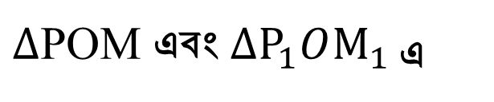

  3। সুক্ষ্ণকোণের ত্রিকোনমিতিক অনুপাত :
P
$$P_{1}$$
  $∆$POM এবং ${∆P}_{1}OM_{1 \text{এ}}$
$$θ$$
O
M
$$M_{1}$$
  $∠$POM = ${∠P}_{1}OM_{1}$ [ একই কোণ]
  $∠$PMO = ${∠P}_{1}M_{1}O$ [ সমকোণ]
  $∠$MPO = ${∠M}_{1}P_{1}O$ [অবশিষ্ট কোণ]
  $∴ ∆$POM = ${∆P}_{1}OM_{1}$[ত্রিভুজদ্বয় সদৃশ বা সমান]
  $∴$ $\frac{PM}{P_{1}M_{1}}$ = $\frac{OP}{{OP}_{1}}$ = $\frac{OM}{OM_{1}}$ [দুটি ত্রিভুজ সদৃশ হলে তাদের অনুরুপ বাহুগুলোর অনুপাত সমান]

Slide 15
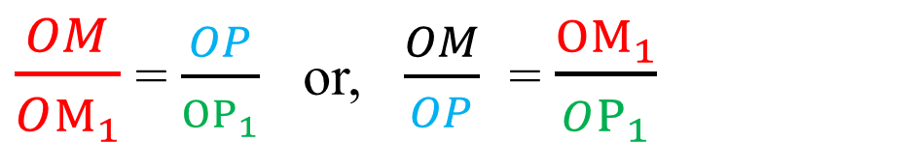
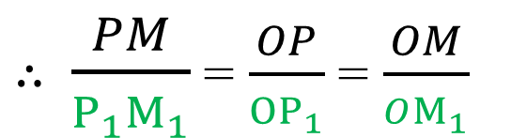
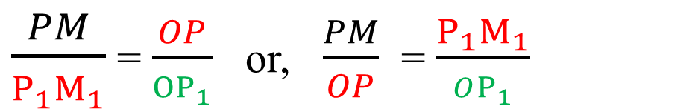
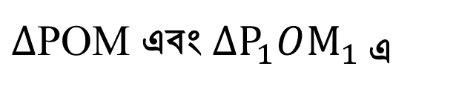
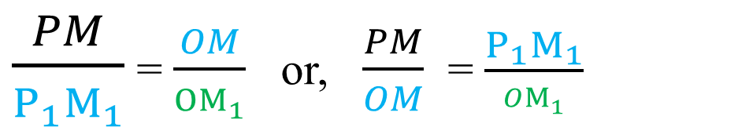
  3। সুক্ষ্ণকোণের ত্রিকোনমিতিক অনুপাত :
  $∆$POM এবং ${∆P}_{1}OM_{1 \text{এ}}$
P
$$P_{1}$$
  $∴$ $\frac{PM}{P_{1}M_{1}}$ = $\frac{OP}{{OP}_{1}}$ = $\frac{OM}{OM_{1}}$
$$θ$$
O
M
$$M_{1}$$
  $\frac{PM}{P_{1}M_{1}}$ = $\frac{OP}{{OP}_{1}}$ or, $\frac{PM}{OP}$ = $\frac{P_{1}M_{1}}{OP_{1}}$
  $\frac{OM}{OM_{1}}$ = $\frac{OP}{{OP}_{1}}$ or, $\frac{OM}{OP}$ = $\frac{{OM}_{1}}{OP_{1}}$
  $\frac{PM}{P_{1}M_{1}}$ = $\frac{OM}{{OM}_{1}}$ or, $\frac{PM}{OM}$ = $\frac{P_{1}M_{1}}{OM_{1}}$
  অর্থাৎ অনুপাতসমূহের প্রত্যেকটি ধ্রবক। এই অনুপাতসমূহকে ত্রিকোণমিতিক অনুপাত বলে।

Slide 16
  3। সুক্ষ্ণকোণের ত্রিকোনমিতিক অনুপাত :
P
অভিভুজ/ hypotenuse
বিপরীত বাহু-Opposite side /
লম্ব-Perpendicular
$$θ$$
O
M
সন্নিহিত বাহু/ ভূমি/ Adjacent side/Base
  sin$θ= \frac{PM}{OP}$ = $\frac{opposite side}{hypotenuse}$ [$θ$ কোণের সাইন (sine) ] = SOH/ সাগরে লবণ আছে
  cos$θ= \frac{OM}{OP}$ = $\frac{adjacent side}{hypotenuse}$ [$θ$ কোণের কোসাইন (cosine)] = CAH/কবরে ভুত আছে
  tan$θ= \frac{PM}{OM}$ = $\frac{opposite side}{adjacent side}$ [$θ$ কোণের ট্যানজেন্ট (tangent)]=TOA/ট্যারা লম্বা ভূত
  তিনটি প্রধান ত্রিকোণমিতিক অনুপাত।

Slide 17
  আগের তিনটি অনুপাতের বিপরীত অনুপাত :
P
অভিভুজ/ hypotenuse
বিপরীত বাহু-Opposite side /
লম্ব-Perpendicular
$$θ$$
O
M
সন্নিহিত বাহু/ ভূমি/ Adjacent side/Base
  sin$θ= \frac{PM}{OP}$ = $\frac{opposite side}{hypotenuse}$ or, cosec$θ= \frac{OP}{PM}$ = $\frac{hypotenuse }{opposite side}$ , sin$θ$= $\frac{1}{\text{cosec}θ}$
  cos$θ= \frac{OM}{OP}$ = $\frac{adjacent side}{hypotenuse}$ or, sec$θ= \frac{OP}{OM}$ = $\frac{hypotenuse }{adjacent side}$, cos$θ$= $\frac{1}{\text{sec}θ}$
  tan$θ= \frac{PM}{OM}$ = $\frac{opposite side}{adjacent side}$ or, cot$θ= \frac{OM}{PM}$ = $\frac{adjacent side}{opposite side } ,$ t$anθ$= $\frac{1}{\text{co}tθ}$

Slide 18
  ত্রিকোণমিতিক অনুপাতগুলোর সর্ম্পক:
P
অভিভুজ/ hypotenuse
বিপরীত বাহু-Opposite side /
লম্ব-Perpendicular
$$θ$$
O
M
সন্নিহিত বাহু/ ভূমি/ Adjacent side/Base
  sin$θ=$ $\frac{\text{লম্ব}}{\text{অভিভুজ}}$ or, cosec$θ=$ $\frac{\text{অভিভুজ}}{\text{লম্ব}}$ , sin$θ$= $\frac{1}{\text{cosec}θ}$, cosec$θ$= $\frac{1}{\text{sin}θ}$
  cos$θ= \frac{\text{ভূমি}}{\text{অভিভুজ}}$ or, sec$θ= \frac{\text{অভিভুজ}}{\text{ভূমি}}$ , cos$θ$= $\frac{1}{\text{sec}θ}$, sec$θ$= $\frac{1}{\text{cos}θ}$
  tan$θ= \frac{\text{লম্ব}}{\text{ভূমি}}$ or, cot$θ= \frac{\text{ভূমি}}{\text{লম্ব}}$ , t$anθ$= $\frac{1}{\text{co}tθ}$, cot$θ$= $\frac{1}{\text{cot}θ}$

Slide 19
  ত্রিকোণমিতিক অনুপাতগুলোর সর্ম্পক:
P
$$θ$$
O
M
  sin$θ= \frac{1}{\text{cosin}θ}$ or, cosin$θ= \frac{1}{\text{sin}θ}$
  cos$θ= \frac{1}{\text{sec}θ}$ or, sec$θ= \frac{1}{\text{cos}θ}$
  tan$θ= \frac{1}{\text{cot}θ}$ or, cot$θ= \frac{1}{\text{tan}θ}$

Slide 20
  ত্রিকোণমিতিক অনুপাতগুলোর সর্ম্পক: প্রমান
P
$$θ$$
O
M
  sin$θ \text{cosin}θ = \frac{PM}{OP}$ . $\frac{OP}{PM}$
  or, sin$θ \text{cosin}θ =1$
  or, sin$θ =\frac{1}{\text{cosin}θ}$ , or, cosin$θ =\frac{1}{\text{sin}θ}$

Slide 21
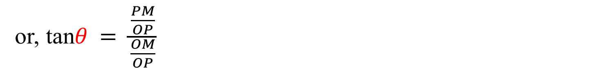
  ত্রিকোণমিতিক অনুপাতগুলোর সর্ম্পক: আর 2টি নতুন সর্ম্পক
P
$$θ$$
O
M
  tan$θ = \frac{PM}{OM}$
  or, tan$θ = \frac{\frac{PM}{OP}}{\frac{OM}{OP}}$
  $∴$tan$θ = \frac{\text{sin}θ}{\text{cot}θ}$
  $∴$ cot$θ = \frac{\text{cos}θ}{\text{sin}θ}$

Slide 22

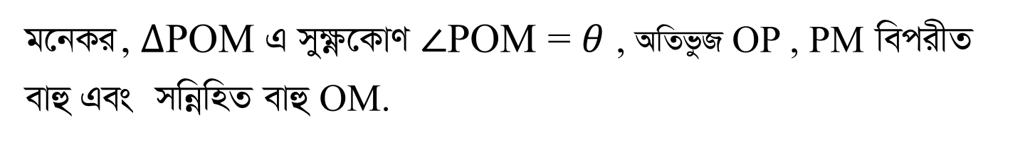
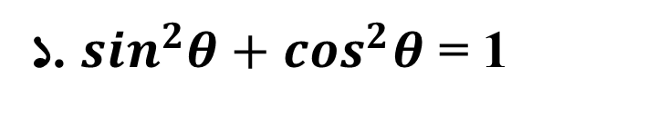
  4। ত্রিকোনমিতিক অভেদাবলী:
  1. $\sin^{2}θ+\cos^{2}θ$ = 1
P
$$θ$$
O
M
  g‡bKi, $∆$POM G myÿè‡KvY $∠$POM = $θ$ , AwZfzR OP , PM wecixZ
  evû Ges mwbœwnZ evû OM.
  Zvn‡j, sin$θ = \frac{PM}{OP}$ Ges cos$θ = \frac{OM}{OP}$
  GLb $∆$POM I$∠$POM= mg‡KvYx wÎfzR n‡Z cx_v‡Mviv‡m Dccv`¨ n‡Z
  ${OP}^{2}$ = ${OM}^{2}$+${ PM}^{2}$
  GLb$, \sin^{2}θ+\cos^{2}θ$ = ${(sinθ)}^{2}$ + ${(cosθ)}^{2}$
  = ${(\frac{PM}{OP})}^{2}$ + ${(\frac{OM}{OP})}^{2}$

Slide 23
  = ${(sinθ)}^{2}$ + ${(cosθ)}^{2}$
  = ${(\frac{PM}{OP})}^{2}$ + ${(\frac{OM}{OP})}^{2}$
  = $\frac{{PM}^{2}}{{OP}^{2}}$ + $\frac{{OM}^{2}}{{OP}^{2}}$
  = $\frac{{PM}^{2}+{OM}^{2}}{{OP}^{2}}$
  = $\frac{{OP}^{2}}{{OP}^{2}} [{PM}^{2}+{OM}^{2}$= ${OP}^{2}$ ]
  = $1$
  $∴\sin^{2}θ+\cos^{2}θ$ = $1$ [ Proved ]

Slide 24
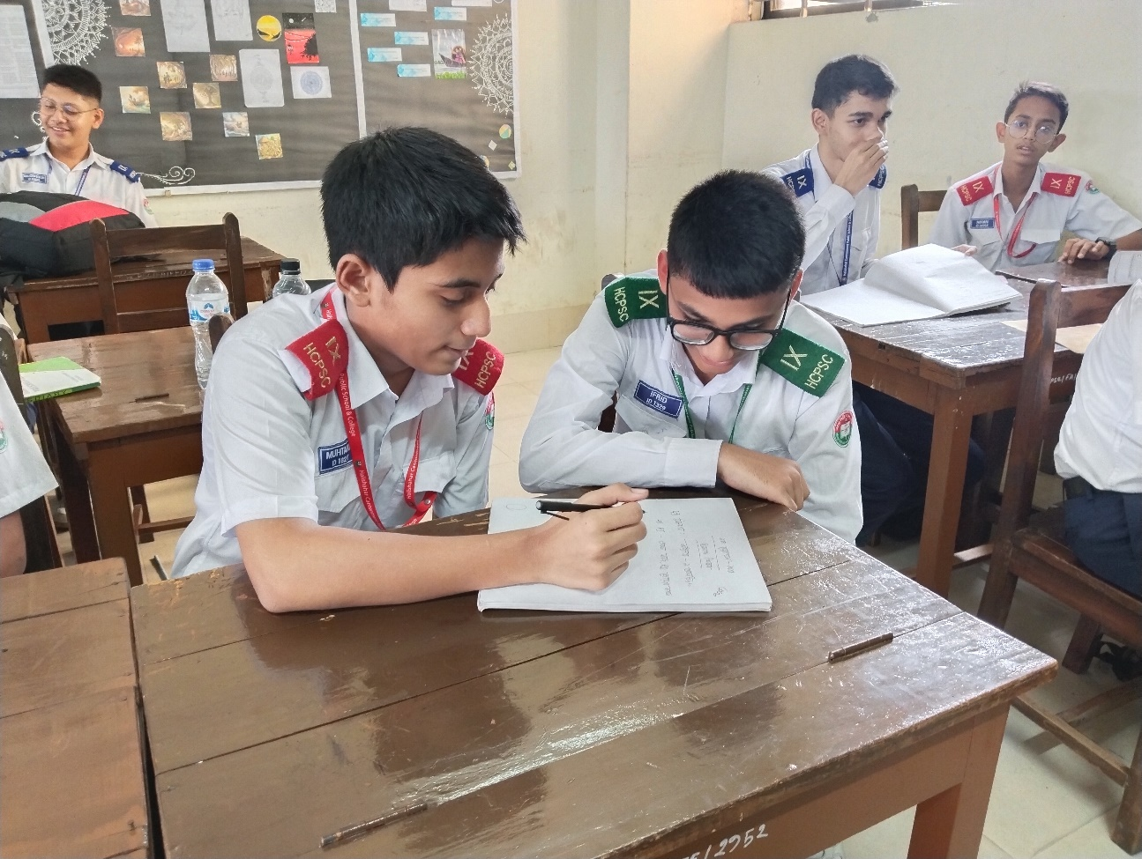
  জোড়ায় কাজ:
  Abyiæcfv‡e wb‡Pi m~Î¸‡jv cÖgvY Ki$: ,$
  $∴\sec^{2}θ=1+\tan^{2}θ$
  $∴{cosec}^{2}θ=1+\cot^{2}θ$

Slide 25

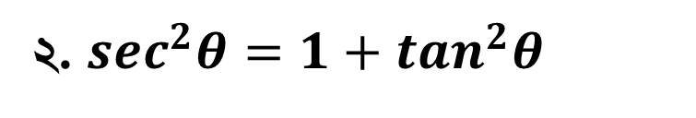
  m~‡Îi cÖgvY:
  2. $\sec^{2}θ=1+\tan^{2}θ$
P
$$θ$$
O
M
  g‡bKi, $∆$POM G myÿè‡KvY $∠$POM = $θ$, AwZfzR OP , PM wecixZ evû Ges mwbœwnZ evû OM.
  Zvn‡j, sec$θ = \frac{OP}{OM}$ Ges tan$θ = \frac{PM}{OM}$
  GLb $∆$POM I$∠$POM= mg‡KvYx wÎfzR n‡Z cx_v‡Mviv‡m Dccv`¨ n‡Z
  ${OP}^{2}$ = ${OM}^{2}$+${ PM}^{2}$

Slide 26



  Proof of square formula: Proof
  GLb$, \sec^{2}θ$ = ${(sceθ)}^{2}$
  = ${(\frac{OP}{OM})}^{2}$
  = $\frac{{OP}^{2}}{{OM}^{2}}$
  = $\frac{OM^{2}+{PM}^{2}}{{OM}^{2}}$
  = $\frac{OM^{2}}{{OM}^{2}}$ + $\frac{{PM}^{2}}{{OM}^{2}}$
  = $1$ + $\frac{{PM}^{2}}{{OM}^{2}}$
  = $1$ + ${\left(\frac{PM}{OM}\right)}^{2}$
  = $1+\tan^{2}θ$
  $∴\sec^{2}θ=1+\tan^{2}θ$ [ Proved ]

Slide 27

   কোনো জিজ্ঞাসা ?

Slide 28

   বাড়ির কাজ:
  * আলোচিত সূত্রগুলো অনুশীলন করবে, প্রমাণ অনুশীলন করবে।

Slide 29

  সবাইকে শুভেচ্ছা,
  আল্লাহ হাফেজ

